Slide 1


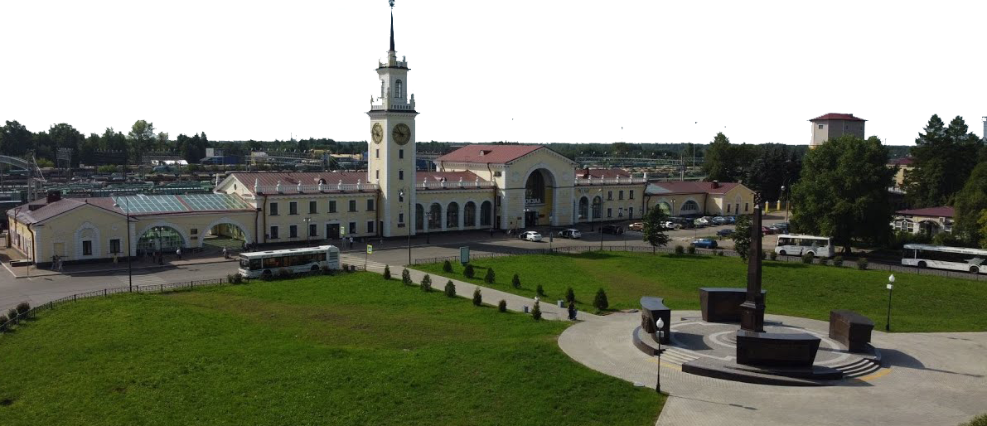
БЮДЖЕТ ДЛЯ ГРАЖДАН
по проекту решения Совета депутатов МО город Волхов «Об исполнении бюджета МО город Волхов
за 2025 год»

Slide 2

БЮДЖЕТ ДЛЯ ГРАЖДАН
подготовлен в доступной форме
(в форме презентации (брошюры))
и раскрывает информацию
ОБ ИСПОЛНЕНИИ БЮДЖЕТА
МО ГОРОД ВОЛХОВ за 2025 год
ОТЧЕТ
ОБ ИСПОЛНЕНИИ БЮДЖЕТА
2
0
2
5
5
0
2
2
БЮДЖЕТ
для граждан

Slide 3


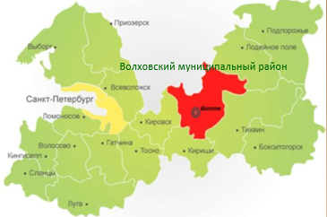
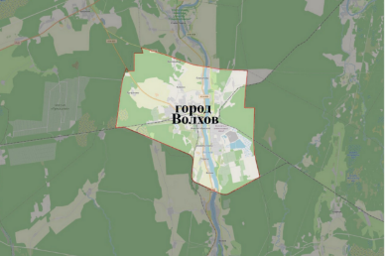
Описание административного-территориального деления публично-правового образования
Город Волхов является муниципальным образованием, наделенным статусом городского поселения областным законом Ленинградской области от 06.09.2004 года № 56-оз «Об установлении границ и наделении соответствующим статусом муниципального образования Волховский муниципальный район и муниципальных образований в его составе».
Наименования «город Волхов» и «Волховское городское поселение» являются равнозначными.
Территория муниципального образования город Волхов входит в состав территории Волховского муниципального района, город расположен в восточной части Ленинградской области и находится на обоих берегах реки Волхов, в 135 км от Санкт-Петербурга.
Город Волхов - административный центр Волховского района Ленинградской области.
Площадь — 10 821 гектар, что составляет 108,21 км²
флаг
герб

Slide 4

Численность населения
города Волхов
 | Единица измерения | Отчет 2023 | Отчет 2024 | Оценка 2025
Численность населения (на 1 января года) | человек | 37 955 | 37 539 | 37 337
Численность населения среднегодовая | человек | 38 139 | 37 747 | 37 132
Число родившихся | человек | 283 | 276 | 240
Число умерших | человек | 669 | 670 | 660
Общий коэффициент рождаемости | чел. на 1 тыс. чел. населения | 7,5 | 7,3 | 6,5
Общий коэффициент смертности | чел. на 1 тыс. чел. населения | 17,6 | 17,7 | 17,8
Коэффициент естественного прироста (-убыли) | чел. на 1 тыс. чел. населения | -10,1 | -10,4 | -11,3
Коэффициент миграционного прироста (-убыли) | чел. на 1 тыс. чел. населения | -0,7 | 5,1 | 0,3

Slide 5

Глоссарий
БЮДЖЕТ ДЛЯ ГРАЖДАН - создан с целью обеспечения открытости и прозрачности исполнения бюджета, представления основных характеристик и положений в доступной и понятной для населения форме.
БЮДЖЕТ - это форма образования и расходования денежных средств, предназначенных для финансового обеспечения задач и функций государства и местного самоуправления.
ИСПОЛНЕНИЕ БЮДЖЕТА – это этап бюджетного процесса, который начинается с момента утверждения бюджета и продолжается в течение текущего финансового года.
Органы местного самоуправления муниципального образования самостоятельно с соблюдением требований, установленных Бюджетным кодексом РФ, Федеральным законом «Об общих принципах организации местного самоуправления в Российской Федерации», формируют, утверждают, исполняют бюджет и осуществляют контроль за его исполнением.
Исполнение бюджета обеспечивается Администрацией Волховского муниципального района. Организация исполнения бюджета возлагается на Комитет финансов Волховского муниципального района.
Исполнение бюджета организуется на основе сводной бюджетной росписи и кассового плана.

Slide 6
Глоссарий
УЧАСТИЕ ГРАЖДАН В БЮДЖЕТНОМ ПРОЦЕССЕ
Граждане, как налогоплательщики (формирование доходной части бюджета путем уплаты налогов в городской бюджет)
Граждане, как получатели муниципальных услуг (расходная часть бюджета на благоустройство территории, культурно-досуговые и физкультурно-спортивные мероприятия и пр. услуги)
ВОЗМОЖНОСТЬ ВЛИЯНИЯ ГРАЖДАНИНА НА СОСТАВ БЮДЖЕТА
Участие в публичных слушаниях проекта решения о бюджете МО город Волхов на очередной финансовый год и плановый период
Участие в публичных слушаниях проекта решения по отчету об исполнении бюджета МО город Волхов за отчетный финансовый год
Участие в публичных обсуждениях по объектам благоустройства территорий МО город Волхов (собрания и сходы жителей, опросы в сети Интернет и пр.)

Slide 7
Этапы составления и утверждения отчета об исполнении
бюджета МО город Волхов за 2025 год
Составление отчета об исполнении бюджета за 2025 год
Отчет об исполнении бюджета МО город Волхов составляется на основании сводной бюджетной отчетности главных администраторов бюджетных средств (ГАДБ, ГРБС и ГАИДБ)
Представление отчета
об исполнении бюджета за 2025 год
в Контрольно-счетный орган Волховского муниципального района
для подготовки заключения на него
Проведение публичных слушаний по проекту отчета об исполнении бюджета 2025 год
Утверждение отчета об исполнении бюджета МО город Волхов за 2025 год
до 1 апреля 2026 года
Представление отчета
об исполнении бюджета
за 2025 год
в Совет депутатов
МО город Волхов
до 1 мая 2026 года

Slide 8




Основные характеристики исполнения
бюджета МО город Волхов за 2025 год
Все мероприятия по исполнению бюджета МО город Волхов выполнены в соответствии с решением Совета депутатов МО город Волхов
от 19 декабря 2024 года №25
«О бюджете муниципального образования город Волхов
на 2025 год и на плановый период 2026 и 2027 годов».
В течение года в данное Решение о бюджете было внесено четыре изменения
Отчёт об исполнении бюджета за 2025 год отражает кассовое исполнение местного бюджета, которое соответствует данным органа Федерального казначейства
По итогам проведенной внешней проверки бюджетная отчетность главных администраторов бюджетных средств бюджета МО город Волхов за 2025 год признана достоверной
Кроме того, на основании полномочий, установленных
статьей 217 Бюджетного кодекса Российской Федерации,
разрешающей вносить изменения в параметры бюджета без внесения изменений в Решение о бюджете, были произведены четыре корректировки плана в части межбюджетных трансфертов, резервного фонда и изменения кода вида расходов

Slide 9

Основные показатели исполнения бюджета
МО город Волхов за 2025 год
ДОХОДЫ БЮДЖЕТА
840 046,7 тыс. руб.
РАСХОДЫ БЮДЖЕТА
822 737,1 тыс. руб.
ПРОФИЦИТ БЮДЖЕТА
17 309,6 тыс. руб.
ДОХОДЫ И РАСХОДЫ
Доходы - денежные средства, поступающие в бюджет от населения, организаций, учреждений и других бюджетов, за исключением средств, являющихся источниками финансирования дефицита бюджета. К доходам бюджетов относятся налоговые доходы, неналоговые доходы и безвозмездные поступления
Расходы - выплачиваемые из бюджета денежные средства, за исключением средств, являющихся источниками финансирования дефицита бюджета. Бюджетные средства расходуются в различных направлениях в соответствии с полномочиями, установленными для городских поселений Федеральным законом «Об общих принципах организации местного самоуправления в Российской Федерации»: жилищно-коммунальное хозяйство, дорожное хозяйство, культура, физическая культура и спорт и прочее
ДЕФИЦИТ И ПРОФИЦИТ
В случае превышения доходов над расходами образуется профицит бюджета
Если расходная часть бюджета превышает доходную - дефицит бюджета. В таком случае
возникает необходимость в привлечении источников финансирования дефицита бюджета
СБАЛАНСИРОВАННОСТЬ БЮДЖЕТА
Бюджет должен быть сбалансирован, т.е. объем предусмотренных бюджетом расходов должен быть равен суммарному объему доходов совместно с привлеченными источниками финансирования дефицита бюджета

Slide 10










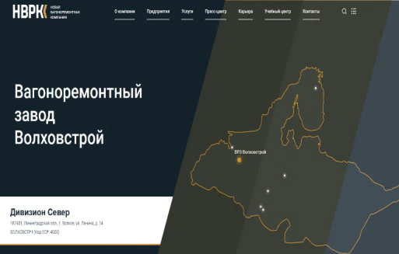


Исполнение
доходной части бюджета
МО город Волхов

Slide 11
Структура доходов бюджета
Собственные средства –
средства, не имеющие определенных целей
Налоговые доходы
Неналоговые доходы
Дотации на выравнивание бюджетной обеспеченности
Целевые средства –
средства, которые должны быть израсходованы строго
по целевому назначению
Субсидии
Иные межбюджетные трансферты
СТРУКТУРА ДОХОДОВ БЮДЖЕТА
МО ГОРОД ВОЛХОВ
Безвозмездные поступления от юридических и физических лиц

Slide 12
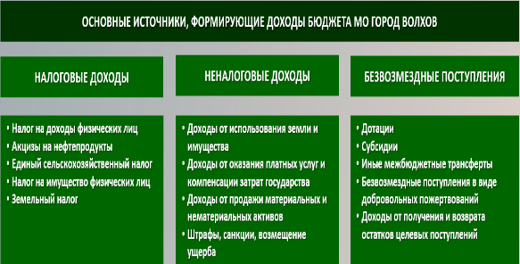
Исполнение доходной части бюджета за 2024-2025 годы
 | 2024 год | 2025 год
План | 994 137,8 | 856 125,9
Факт | 935 202,2 | 840 046,7
% исполнения | 94,1% | 98,1%
Снижение
на 134 348,0 тыс. руб.
или 27,1%
Снижение доходов
на 95 155,5 тыс. руб.
или на 10,2%
Увеличение
на 39 192,5 тыс. руб.
или 8,9%
Удельный вес
57%
Удельный вес
43%

Slide 13



ОСНОВНЫЕ ИСТОЧНИКИ, ФОРМИРУЮЩИЕ ДОХОДЫ БЮДЖЕТА МО ГОРОД ВОЛХОВ
НАЛОГОВЫЕ ДОХОДЫ
НЕНАЛОГОВЫЕ ДОХОДЫ
БЕЗВОЗМЕЗДНЫЕ ПОСТУПЛЕНИЯ
Налог на доходы физических лиц
Акцизы на нефтепродукты
Единый сельскохозяйственный налог
Налог на имущество физических лиц
Земельный налог
Доходы от использования земли и имущества
Доходы от оказания платных услуг и компенсации затрат государства
Доходы от продажи материальных и нематериальных активов
Штрафы, санкции, возмещение ущерба
Инициативные платежи
Дотации
Субсидии
Иные межбюджетные трансферты
Безвозмездные поступления в виде добровольных пожертвований
Доходы от получения и возврата остатков целевых поступлений

Slide 14

Структура налоговых и неналоговых доходов
за 2024-2025 годы в разрезе
источников доходов
Налоговые доходы
378 584,1 тыс. руб. (исполнение 103,9%, удельный вес 79,1%)
Неналоговые доходы
100 014,9 тыс. руб. (исполнение 113,5%, удельный вес 20,9%)
Собственные доходы
478 599,0 тыс. рублей (исполнение 105,8%)

Slide 15
Безвозмездные поступления бюджета МО город Волхов за 2025 год
Безвозмездные поступления – 361 447,7 тыс.рублей
Безвозмездные поступления от других уровней бюджетной системы
336 096,7 тыс.рублей
Безвозмездные поступления от негосударственных организаций
30 934,1 тыс.рублей
Доходы от возврата остатков субсидий и возврат остатков субсидий и иных межбюджетных трансфертов, имеющих целевое назначение
(-)5 583,1 тыс.рублей
Областной бюджет
219 539,8 тыс. руб.
Районный бюджет
98 216,8 тыс. руб.
Федеральный бюджет
18 340,1 тыс. руб.
Денежные пожертвования от АО «Апатит»
- благотворительный проект по проведению ремонтных работ пространства 1 этажа и трансформации выставочного пространства МБУК «КИЦ им. А.С. Пушкина»
- благотворительный проект по благоустройству и развитию Лыжной базы «Двугорье»
- благотворительный проект по выполнению предпроектных исследований и проектных работ по благоустройству общественной территории, прилегающей к памятнику имени Ленина и территории бульвара Чайковского
- на проведение мероприятий по благоустройству социальных объектов города Волхова
- на организацию и проведение праздничных мероприятий
Возврат остатков субсидий и иных межбюджетных трансфертов, имеющих целевое назначение
(-)5 590,2 тыс. руб.
Доходы от возврата остатков субсидий, имеющих целевое назначение
7,1 тыс. руб.
Безвозмездные поступления
Дотации
Субсидии
Межбюджетные трансферты
Безвозмездные поступления от юридических и физических лиц
Субвенции

Slide 16


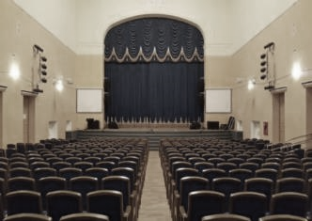
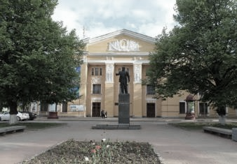
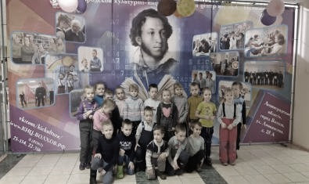
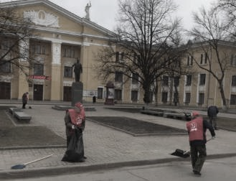
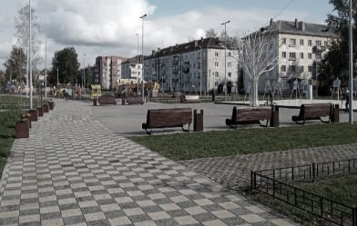
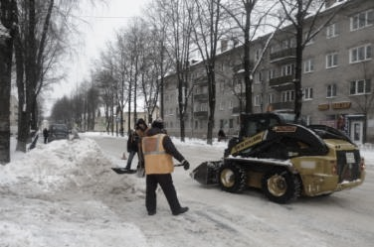
Исполнение
расходной части бюджета
МО город Волхов

Slide 17
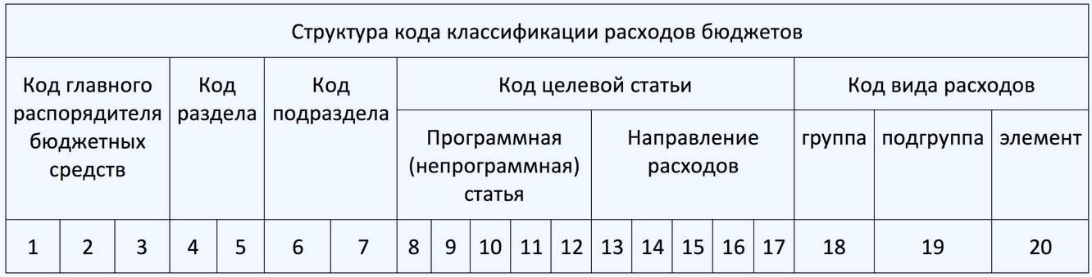
Функциональная (по назначению)
Разделы (подразделы) расходов
Целевые статьи расходов
Ведомственная
(по исполнителям)
Главные распорядители бюджетных средств
СТРУКТУРА РАСХОДОВ БЮДЖЕТА
Экономическая
(по содержанию)
Капитальные затраты
(направлены на создание и увеличение муниципального имущества)
Текущие расходы
(расходы, обеспечивающие текущее функционирование ОМСу, КУ, БУ)
Виды расходов

Slide 18
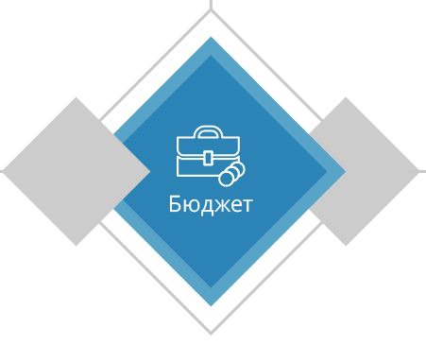
Структура расходной части бюджета за 2024-2025 годы
в разрезе функциональной классификации расходов
Снижение расходов
на 126 783,2 тыс. руб. или 13,4%
Исполнение за 2025 год – 90,8%

Slide 19

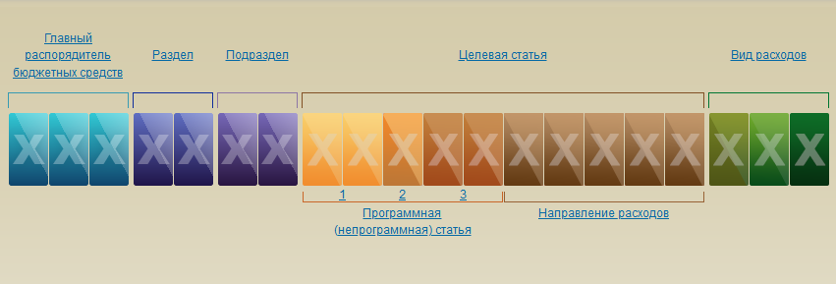

Программные расходы
бюджета
МО город Волхов

Slide 20
Обеспечение устойчивого функционирования и развития коммунальной и инженерной инфраструктуры и повышение энергоэффективности
Обеспечение качественным жильем граждан
Развитие автомобильных дорог
Расходы на реализацию
муниципальных программ
МО город Волхов
за 2023-2025 годы
Развитие физической культуры и спорта
Молодежь
Развитие культуры
Устойчивое общественное развитие
Формирование комфортной городской среды
Борьба с борщевиком Сосновского
Развитие малого, среднего предпринимательства и потребительского рынка
Безопасность МО город Волхов
Годовое исполнение – 90,5%
Удельный вес в общем объеме расходов бюджета 91,4%
2023 год –
883 361,8 тыс. рублей
2024 год –
868 078,3 тыс. рублей
Удельный вес в общем объеме расходов бюджета 92,5%
2025 год –
740 790,9 тыс. рублей
Удельный вес в общем объеме расходов бюджета 90,0%

Slide 21

Муниципальная программа
«Обеспечение устойчивого функционирования и развития коммунальной и инженерной инфраструктуры и повышения
энергоэффективности в МО город Волхов»
Исполнено 16 803,2 тыс. рублей (годовое исполнение 65,9%)
(за счет средств областного и районного бюджетов 4 331,8 тыс. руб.
и средств местного бюджета 12 471,4 тыс. руб.)
Удельный вес в общей сумме расходов – 2%
Комплекс процессных мероприятий «Энергосбережение и повышение энергетической эффективности на территории МО город Волхов» - 5 649,0 тыс.рублей:
в виде предоставления субсидии ООО «Волховское ЖХ» на выполнение работ по установке источников бесперебойного питания для обеспечения надежности электроснабжения автоматизированных индивидуальных тепловых пунктов, расположенных в многоквартирных жилых домах по ул. Некрасова, д. 26 и ул. Комсомольская, д. 19
Муниципальный проект «Повышение энергоэффективности в МО город Волхов» - 665,0 тыс.рублей:
на проведение мероприятий по устройству уличного освещения по ул. Щорса, парковки по ул. Авиационная д. 44 у ГБУЗ ЛО «Волховская межрайонная больница» и по ул. Авиационная (разворотное кольцо), а также пешеходной дорожки от ул. Пролетарская д.9 до ул. 8 Марта
Комплекс процессных мероприятий «Содействие развитию инфраструктуры муниципальных образований» - 2 968,0 тыс.рублей:
на проведение работ по подключению вновь построенного газопровода по 6 этапу строительства в микрорайонах Шкурина Горка и Валим;
на поставку оборудования (система контроля переходов СКП21) и проведение работ по врезке и пуску газопровода в микрорайоне Пороги
Муниципальный проект «Ликвидация мест несанкционированного размещения отходов и озеленение на территории муниципальных образований Волховского муниципального района» - 2 289,7 тыс.рублей:
в виде предоставления субсидий МБУ «Дорожное хозяйство и благоустройство» на проведение мероприятий по ликвидации мест несанкционированного размещения отходов и озеленение
Комплекс процессных мероприятий «Устойчивое функционирование коммунальной инфраструктуры» - 2 987,4 тыс.рублей:
на выполнение комплекса работ для получения разрешения на допуск в эксплуатацию объекта теплоснабжения, по текущему ремонту и техническому обслуживанию газораспределительных сетей, пуску (подаче) газа на оборудование газовой горелки и остановке подачи газа на оборудование газовой горелки на объекте – монумент «Слава Героям», расположенном по ул. Профсоюзов в г. Волхов, а также произведены расходы по заправке пустых баллонов газом углеводородным сжиженным для обеспечения горения «Вечного огня» на Новооктябрьском мемориальном комплексе
Отраслевой проект «Эффективное обращение с отходами производства и потребления на территории Ленинградской области» - 2 244,1 тыс.рублей:
на выполнение работ по устройству 5 контейнерных площадок накопления твердых коммунальных отходов с установкой 20 контейнеров

Slide 22





Муниципальная программа
«Обеспечение качественным жильем граждан
на территории МО город Волхов»
Исполнено 21 847,5 тыс. рублей (годовое исполнение 99,1%)
(за счет средств федерального и областного бюджетов 7 036,7 тыс. руб.
и средств местного бюджета 14 810,8 тыс. руб.)
Удельный вес в общей сумме расходов – 2,7%
Отраслевой проект «Улучшение жилищных условий и обеспечение жильем отдельных категорий граждан» –
3 378,3 тыс. рублей
на софинансирование мероприятий по обеспечению жильем молодых семей
(в 2025 году одна молодая семья в количестве 4 членов семьи получила свидетельство о праве на получение социальной выплаты на приобретение (строительство) жилья)
Комплекс процессных мероприятий
«Улучшение жилищных
условий граждан» -
14 466,7 тыс. рублей
на оплату взносов на капитальный ремонт общего имущества многоквартирных домов в НО «Фонд капитального ремонта многоквартирных домов Ленинградской области»
– 12 253,4 тыс. рублей
на проведение мероприятий по ликвидации (сносу) аварийного жилищного фонда в г. Волхов по ул. Советская д.31, пр. Державина д.13, ул. Октябрьская набережная, д.21, ул. Ленинградская д.1в и ул. Некрасова д.16,18 – 2 213,3 тыс. рублей
Региональный проект «Жилье» –
4 002,5 тыс. рублей
на софинансирование мероприятий по переселению граждан из аварийного жилищного фонда
(в 2025 году предоставлены возмещения за изымаемые помещения двум собственникам жилых помещений по этапам реализации мероприятий по переселению 2023-2024 годов)

Slide 23
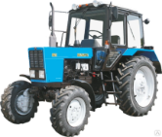
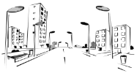

Муниципальная программа
«Развитие автомобильных дорог в МО город Волхов»
(лист 1 из 4)
Исполнено 219 194,5 тыс. рублей (годовое исполнение 95,2%)
(за счет средств областного и районного бюджетов 58 743,0 тыс. руб. и средств местного бюджета 160 451,5 тыс. руб.)
Удельный вес в общей сумме расходов – 26,6%
Комплекс процессных мероприятий
«Содержание автомобильных дорог общего пользования местного значения» -
95 146,7 тыс. рублей
на содержание муниципальных автомобильных дорог – 86 517,3 тыс. рублей
(субсидии МБУ «Дорожное хозяйство и благоустройство» на выполнение муниципального задания)
для приобретения дорожной техники и другого имущества, необходимого для функционирования и содержания автодорог – 8 629,4 тыс. рублей (субсидии МБУ «Дорожное хозяйство и благоустройство»).
В 2025 году проведена оплата лизинговых платежей в связи с приобретением в 2024 году трактора с навесным оборудованием на условиях финансовой аренды (лизинга) с окончательным сроком исполнения в 2026 году, приобретены минипогрузчик ковшовый с навесным оборудованием, коммунальная уборочная машина и прицеп пескоразбрасывающий
Комплекс процессных мероприятий
«Снижение аварийности на муниципальной сети автомобильных дорог» -
51 280,7 тыс. рублей
на проведение мероприятий по снижению аварийности на муниципальной сети автомобильных дорог в части оплаты потребленной электрической энергии – 43 507,9 тыс. рублей (субсидии МБУ «Дорожное хозяйство и благоустройство»)
на проведение мероприятий по снижению аварийности на муниципальной сети автомобильных дорог в части оплаты расходов по содержанию сетей уличного освещения – 7 772,8 тыс. рублей (субсидии МБУ «Дорожное хозяйство и благоустройство»)
Комплекс процессных мероприятий
«Проведение мероприятий по обеспечению безопасности дорожного движения» -
1 132,1 тыс. рублей
на техническое обслуживание светофорных объектов, эксплуатируемых в МО город Волхов (субсидии МБУ «Дорожное хозяйство и благоустройство»)
Комплекс процессных мероприятий
«Техническое оснащение, постановка на кадастровый учет объектов недвижимости в целях государственной регистрации прав» - 23,5 тыс. рублей
паспортизация дорог
В 2025 году была проведена паспортизация дорог протяженностью 3,541 км (автомобильная дорога ул. Красных Зорь, ул. Пионерская, ул. Пирогова, ул. Пестеля, микрорайон Валим, квартал 5, временные проезды к земельным участкам микрорайон Шкурина Горка и подъезд к СНТ «Мичуринец»)

Slide 24

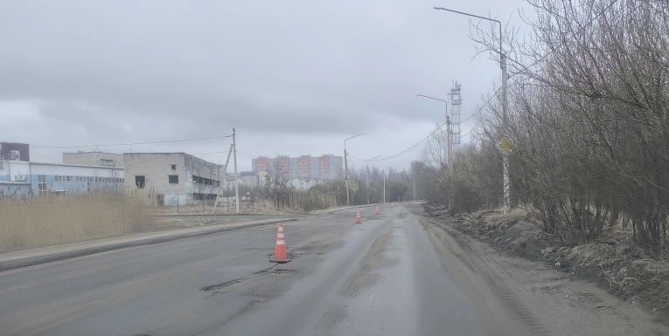
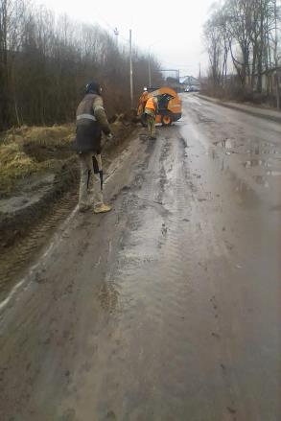
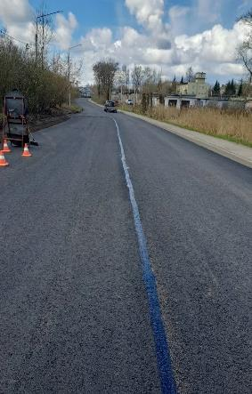
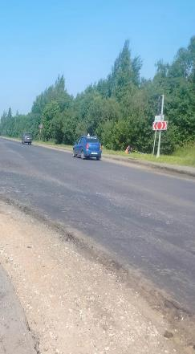
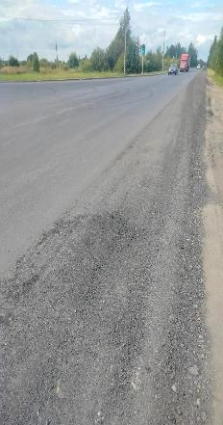
Муниципальная программа
«Развитие автомобильных дорог в МО город Волхов»
(лист 2 из 4)
Исполнено 219 194,5 тыс. рублей (годовое исполнение 95,2%)
(за счет средств областного и районного бюджетов 58 743,0 тыс. руб. и средств местного бюджета 160 451,5 тыс. руб.)
Удельный вес в общей сумме расходов – 26,6%
Муниципальный проект МО город Волхов
«Обеспечение устойчивого функционирования сети автомобильных дорог МО город Волхов» - 61 650,8 тыс. рублей
проведение ремонтных работ дорог, проездов и тротуаров, а также обустройство объектов дорожного хозяйства с проведением экспертных мероприятий по обследованию объектов на соответствие муниципальным контрактам и нормативно-технической документации с целью определения качества применяемых материалов и выполненных работ по устройству асфальтобетонного покрытия
В 2025 году проведены следующие виды работ:
- ремонт автомобильной дороги по Новоладожскому шоссе до перекрестка с ул. Вали Голубевой и ремонт участков автомобильной дороги по Мурманскому шоссе от поворота на автомобильный мост Ильинский до Загородного проезда
ремонт автомобильной дороги по Новоладожскому шоссе
ремонт участков автомобильной дороги по Мурманскому шоссе

Slide 25
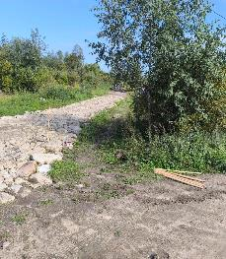
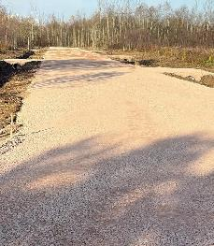
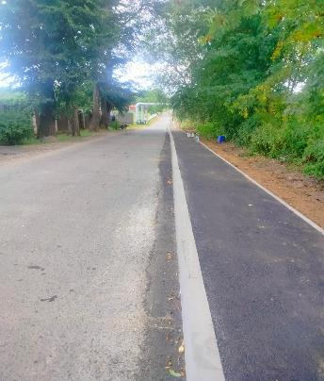
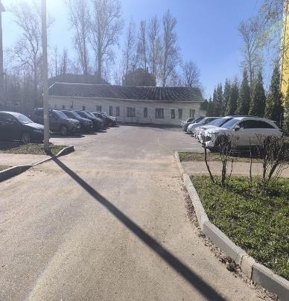
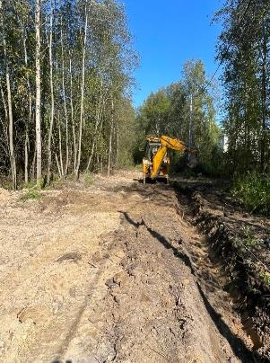
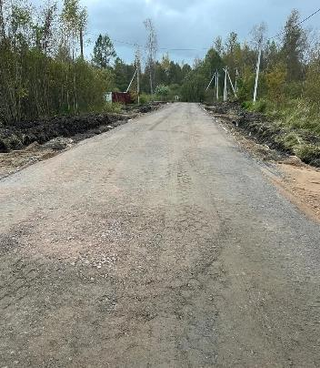
Муниципальная программа
«Развитие автомобильных дорог в МО город Волхов»
(лист 3 из 4)
Исполнено 219 194,5 тыс. рублей (годовое исполнение 95,2%)
(за счет средств областного и районного бюджетов 58 743,0 тыс. руб. и средств местного бюджета 160 451,5 тыс. руб.)
Удельный вес в общей сумме расходов – 26,6%
Кроме того, в 2025 году проведены работы по:
- устройству тротуара по ул. Дзержинского и по ул. Державина от ул. Нахимова до ул. Советской,
- ремонту (в том числе с устройством парковочных мест) асфальтобетонного покрытия проездов дворовых территорий многоквартирных домов №6, 8, 10, 12, 14 ул. Дзержинского, №5 по ул. Красноармейская, №17 по ул. Коммунаров, №16 по ул. Комсомольская, №2 и №4 по ул. Новая, №26 по ул. Некрасова, №30 по ул. Юрия Гагарина
- устройству парковки, ремонту асфальтобетонного покрытия тротуара вдоль парковки и проезда между домами №12 и №10 по улице Коммунаров, устройство парковки у дома №38 по ул. Калинина и устройству дренажных колодцев на проезде ул. Калинина, д.19а
- устройству проездов к земельным участкам, выделенным под ИЖС, в том числе участникам СВО и многодетным семьям в районе массива по ул. Лесопарковая,
- устройству проездов к земельным участкам вдоль центральной дороги «Зеленое кольцо», протяженностью 230 метров
«Зеленое кольцо» до и после ремонта
устройство тротуара
по ул. Державина от
ул. Нахимова до ул. Советской
ул. Коммунаров, д.17
ул. Лесопарковая до и после ремонта

Slide 26
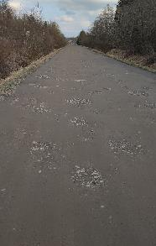
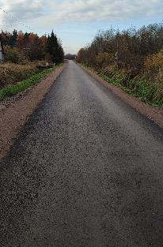
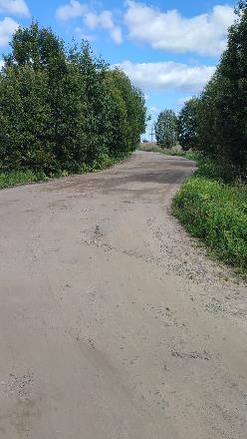
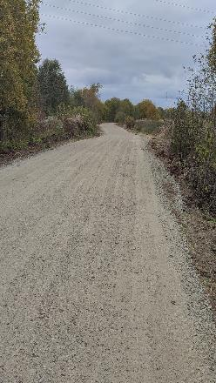
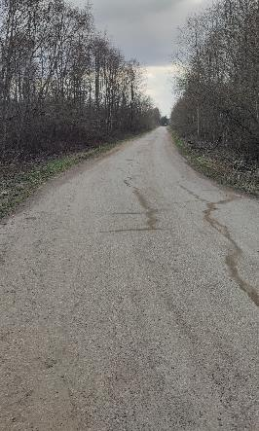
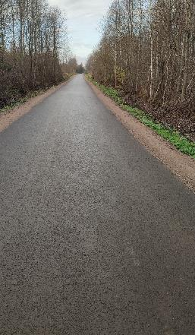
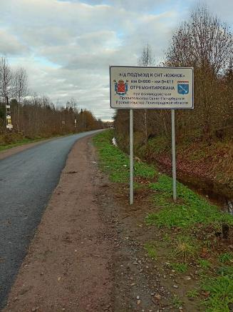
Муниципальная программа
«Развитие автомобильных дорог в МО город Волхов»
(лист 4 из 4)
Исполнено 219 194,5 тыс. рублей (годовое исполнение 95,2%)
(за счет средств областного и районного бюджетов 58 743,0 тыс. руб. и средств местного бюджета 160 451,5 тыс. руб.)
Удельный вес в общей сумме расходов – 26,6%
Отраслевой проект
«Развитие и приведение в нормативное состояние автомобильных дорог общего пользования» -
9 960,7 тыс. рублей
софинансирование мероприятий по приведению в нормативное состояние автомобильных дорог общего пользования, обеспечивающих доступ к садоводческим некоммерческим товариществам в Ленинградской области
В 2025 году проведен ремонт участка подъездных дорог к СНТ «Строитель 2»,
СНТ «Южное» и СНТ «Пороги»
СНТ «Пороги» до и после ремонта
СНТ «Строитель 2» до и после ремонта
СНТ «Южное» до и после ремонта

Slide 27


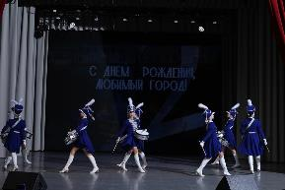

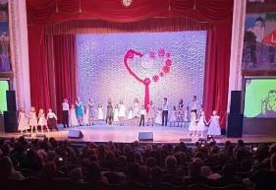
Муниципальная программа
«Развитие культуры в МО город Волхов»
(лист 1 из 2)
Исполнено 183 701,7 тыс. рублей или на 99,5%
(за счет средств областного и районного бюджетов 78 538,8 тыс. руб. и средств местного бюджета 105 162,9 тыс. руб., в том числе в виде добровольных пожертвований 14 000,0 тыс. рублей)
Удельный вес в общей сумме расходов – 22,3%
Комплекс процессных мероприятий «Развитие и содержание муниципальных учреждений культуры МО город Волхов» - 125 148,3 тыс. рублей
  на финансовое обеспечение муниципального задания учреждений культуры 104 968,2 тыс. рублей (МБУК «ВГДК» - 35 450,2 тыс. руб., МБУК «ДК «Железнодорожник» - 31 703,8 тыс. руб. и МБУК «КИЦ им. А.С. Пушкина» - 37 814,2 тыс. руб.)
  на хозяйственное обеспечение деятельности муниципальных учреждений социальной сферы – 20 180,1 тыс. рублей (МКУ «Служба заказчика»)
Комплекс процессных мероприятий «Сохранение и развитие народной культуры и самодеятельного творчества в МО город Волхов» - 8 659,4 тыс.рублей
организация и проведение праздничных и торжественных мероприятий, посвященных 80-й годовщине Победы в Великой отечественной войне, 36-й годовщине вывода советских войск из Афганистана, 39-й годовщине ликвидации аварии ЧАЭС, 98-летию со дня образования Волховского района, 92-летию со дня образования города Волхова, Году защитника Отечества, Дню России, Дню народного единства, Дню молодежи, Дню самбо, международному Дню инвалида, для подготовки в праздновании Масленицы, Нового года и Рождества, областного фестиваля «Детство в ритме спорта», а также для организации и проведения выставочных, праздничных мероприятий, направленных на тиражирование передового опыта и достижений в сельском хозяйстве
Комплекс процессных мероприятий «Сохранение, поддержка и развитие объектов культуры МО город Волхов, совершенствование материально-технической базы» - 2 561,1 тыс.рублей
укрепление материально-технической базы и создание безопасных условий в муниципальных учреждениях – 1 719,0 тыс.рублей.
В 2025 году денежные средства выделены МБУК «ВГДК» и МБУК «ДК «Железнодорожник» для приобретения костюмов, обуви и на техническое оснащение, МБУК «КИЦ им. А.С. Пушкина» на комплектование книг и для проведения технического обследования здания на предмет доступной среды с целью проведения дальнейших работ по обеспечению условий оказания услуг для маломобильных групп населения
  поддержка развития общественной инфраструктуры муниципального значения – 842,1 тыс. рублей. В 2025 году денежные средства выделены МБУК «ДК «Железнодорожник» для приобретения консоли управления светом

Slide 28
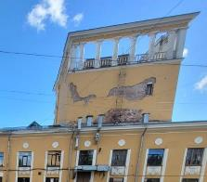
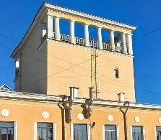
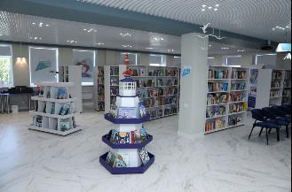
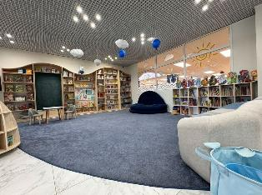
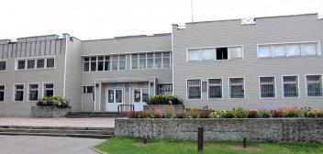
Муниципальная программа
«Развитие культуры в МО город Волхов» (лист 2 из 2)
Исполнено 183 701,7 тыс. рублей или на 99,5%
(за счет средств областного и районного бюджетов 78 538,8 тыс. руб. и средств местного бюджета 105 162,9 тыс. руб., в том числе в виде добровольных пожертвований 14 000,0 тыс. рублей)
Удельный вес в общей сумме расходов – 22,3%
Региональный проект «Семейные ценности и инфраструктура культуры» (проект, входящий в состав национальных проектов) - 23 272,5 тыс. рублей
  для создания модельных муниципальных библиотек - 8 791,2 тыс. рублей. В 2025 году денежные средства выделены МБУК «КИЦ им. А.С. Пушкина» на проведение ремонтных работ помещений, поставку мебели, книжных изданий
  на развитие сети учреждений культурно-досугового типа - 14 481,3 тыс. рублей. В 2025 году денежные средства выделены МБУК «Волховский городской Дворец культуры» на проведение ремонта крыши (сценической башни) и ремонта пола в Большом концертном зале, на замену оконных и дверных блоков, ремонт лестничных маршей с обеих сторон и ремонт асфальтобетонного покрытия территории во дворе здания
Отраслевой проект «Развитие инфраструктуры культуры» - 9 760,4 тыс.рублей
на разработку проектно-сметной документации для проведения капитального ремонта здания МБУК «Волховский городской Дворец культуры» – 7 041,4 тыс. рублей
на выполнение дополнительных работ по ремонту сценической башни, проводимых в рамках регионального проекта «Семейные ценности и инфраструктура культуры», а также на оказание услуг по строительному контролю за выполнением работ по данному объекту – 2 719,0 тыс. рублей
ремонт сценической башни МБУ ВГДК до и после ремонта
Муниципальный проект МО город Волхов «Создание выставочного пространства в МБУК «КИЦ им. А.С. Пушкина» - 14 300,0 тыс.рублей
проекты, реализуемые на территории МО город Волхов с участием в софинансировании АО «Апатит» и местного бюджета. В 2025 году реализован благотворительный проект в МБУК «КИЦ им. А.С. Пушкина» – ремонт пространства 1 этажа и трансформация выставочного пространства

Slide 29

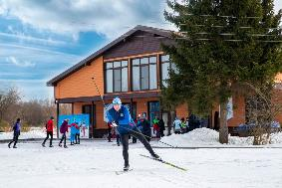
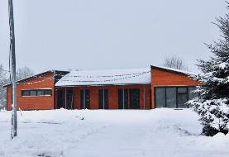


Муниципальная программа
«Развитие физической культуры и спорта в МО город Волхов»
Исполнено 177 569,9 тыс. рублей или на 81,8%
(за счет средств областного и районного бюджетов 77 658,7 тыс. руб. и средств местного бюджета 99 911,2 тыс. руб., в том числе в виде добровольных пожертвований 15 000,0 тыс. рублей)
Удельный вес в общей сумме расходов – 21,6%
Комплекс процессных мероприятий «Развитие физической культуры и массового спорта в МО город Волхов» - 75 852,3 тыс. рублей
Отраслевой проект «Развитие объектов физической культуры и спорта» - 82 876,8 тыс. рублей
на финансовое обеспечение муниципального задания МБУС «ФСЦ «Волхов» – 59 998,2 тыс. рублей на организацию, проведение и участие в физкультурных мероприятиях и спортивных соревнованиях – 5 731,7 тыс. рублей на проведение тренировочных занятий по плаванию групп подготовки спортивного резерва в период проведения капитального ремонта дома спорта «Юность» – 4 329,0 тыс. рублей на финансовое обеспечение затрат по содержанию спортивных сооружений в целях предоставления сертификатов на занятия физической культурой и спортом, организованных спортивных групп и команд, отобранных по результатам конкурсных процедур – 552,8 тыс. рублей на укрепление материально-технической базы муниципальных учреждений – 5 240,6 тыс.рублей. В 2025 году выполнены работы по ремонту, покраске ворот и асфальтированию входной группы стадиона «Металлург», косметического ремонта помещений и установке универсального электронного табло с целью проведения официальных спортивных соревнований на объекте ФОК «Левобережный», оказаны услуги строительного контроля и авторского надзора при проведении капитального ремонта дома спорта «Юность», а также оказаны услуги по проведению государственной экспертизы проектной документации в части проверки достоверности определения сметной стоимости в части спортивного зала объекта «Капитальный ремонт Дома спорта «Юность»
на капитальный ремонт Дома спорта «Юность»
Муниципальный проект МО город Волхов «Благоустройство и развитие Лыжной базы «Двугорье» - 16 600,0 тыс. рублей
проекты, реализуемые на территории МО город Волхов с участием в софинансировании АО «Апатит» и местного бюджета. В 2025 году реализован благотворительный проект - благоустройство и развитие Лыжной базы «Двугорье», а именно выполнены работы по сносу старого здания, строительству нового многофункционального модульного комплекса, благоустройству территории вокруг него, устройству пешеходных дорожек, реконструкции питающей линии, а также услуги по разработке проектно-сметной документации по системе наружного электроснабжения лыжной базы, приобретены спортивный инвентарь и оборудование
Комплекс процессных мероприятий «Реализация мероприятий по внедрению Всероссийского физкультурно-спортивного комплекса «Готов к труду и обороне» - 2 240,8 тыс. рублей
на реализацию мероприятий по внедрению Всероссийского физкультурно-спортивного комплекса «Готов к труду и обороне»

Slide 30

Муниципальная программа
«Безопасность МО город Волхов»
Исполнено 17 373,3 тыс. рублей или на 56,9%
(за счет средств районного бюджета 770,6 тыс. руб. и средств местного бюджета 16 602,7 тыс. руб.)
Удельный вес в общей сумме расходов – 2,1%
Комплекс процессных мероприятий «Реализация мероприятий по обеспечению правопорядка и профилактики правонарушений» - 4 411,7 тыс. рублей
Комплекс процессных мероприятий «Проведение мероприятий по гражданской обороне» - 2 143,2 тыс. рублей
поощрение членов общественной организации «Добровольная народная дружина «Волхов» за участие в охране общественного порядка – 26,7 тыс. рублей
осуществление расходов, связанных с эксплуатацией в МО город Волхов аппаратно-программного комплекса автоматизированной системы «Безопасный город» с целью обеспечения выплат обслуживающему персоналу в количестве 6 человек – 4 385,0 тыс. рублей
изготовление информационных стендов по гражданской обороне – 11,8 тыс. рублей
проведение ремонтных работ системы электроснабжения в городском защищенном сооружении – 1 320,2 тыс. рублей
обслуживание местной системы оповещения – 811,2 тыс. рублей
Комплекс процессных мероприятий «Предупреждение и ликвидация чрезвычайных ситуаций» - 300,0 тыс. рублей
Комплекс процессных мероприятий «Обеспечение первичных мер пожарной безопасности» - 1 009,8 тыс. рублей
на проведение мероприятий по обеспечению безопасности людей на водном объекте в период купального сезона для патрулирования спасателями на лодке по правому берегу реки Волхов в микрорайоне Халтурино протяженностью 500 метров ниже по течению
поставка огнетушителей в количестве 9 штук - 9,8 тыс. рублей
обустройство пожарных водоемов - 1 000,0 тыс. рублей
Муниципальный проект МО город Волхов «Развитие подсистемы видеонаблюдения аппаратно-программного
комплекса автоматизированной системы «Безопасный город» - 9 508,6 тыс. рублей
обслуживание аппаратно-программного комплекса автоматизированной системы «Безопасный город» – 2 141,8 тыс. рублей
на оплату лизинговых платежей по контракту, заключенному в 2023 году с конечным сроком исполнения в 2026 году на оказание услуг финансовой аренды (лизинга) оборудования видеонаблюдения для расширения аппаратно-программного комплекса автоматизированной системы «Безопасный город» – 7 366,8 тыс. рублей
В рамках данного проекта в социально-значимых местах города установлено 326 видеокамер (в том числе 20 поворотных), позволяющих контролировать 136 мест массового пребывания людей, в том числе перекрестки. Помимо этого, 61 видеокамера установлены на места сбора бытовых отходов и одна камера выведена на место, приближенное к выходам на реку Волхов

Slide 31
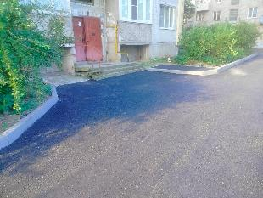

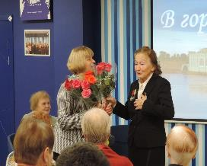

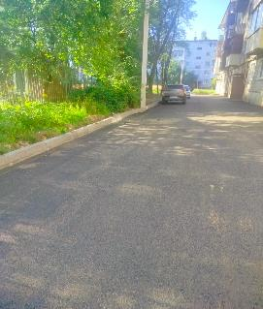
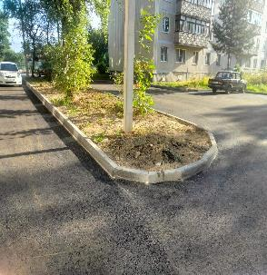
Муниципальная программа
«Устойчивое общественное развитие в МО город Волхов»
Исполнено 7 628,9 тыс. рублей или на 100%
(за счет средств областного бюджета 3 024,2 тыс. руб. и средств местного бюджета 4 604,7 тыс. руб.)
Удельный вес в общей сумме расходов – 0,9%
размещение информации в СМИ о социально-экономическом развитии города и деятельности органов местного самоуправления
Комплекс процессных мероприятий «Поддержка социально ориентированных некоммерческих организаций в МО город Волхов в сфере социальной поддержки и защиты граждан» -
700,0 тыс.рублей
Комплекс процессных мероприятий «Повышение информационной открытости органов местного самоуправления Волховского муниципального района» -
1 015,0 тыс.рублей
оказание финансовой помощи общественным организациям ветеранов, инвалидов, осуществляющих свою деятельность на территории МО город Волхов
Комплекс процессных мероприятий «Реализация проектов местных инициатив граждан» -
5 913,9 тыс.рублей
проведение мероприятий, направленных на реализацию областного закона от 16 февраля 2024 года № 10-оз «О содействии участию населения в осуществлении местного самоуправления в Ленинградской области».
В 2025 году выполнены работы по благоустройству дворовой территории (в том числе устройство парковочных карманов и обустройство пешеходных дорожек) многоквартирных домов №№38,38а,40б
по ул. Калинина

Slide 32
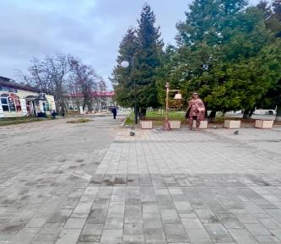
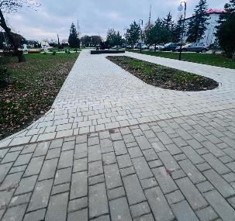
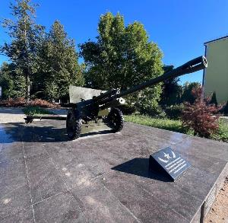



Муниципальная программа
«Формирование комфортной городской среды»
(лист 1 из 2)
Исполнено 80 555,4 тыс. рублей или на 95%
(за счет средств федерального, областного и районного бюджетов 23 319,8 тыс. руб. и средств местного бюджета 57 235,6 тыс. руб., в том числе в виде добровольных пожертвований 7 038,1 тыс. рублей)
Удельный вес в общей сумме расходов – 9,8%
Региональный проект «Формирование комфортной городской среды»
(проект, входящий в состав национальных проектов) -
17 815,7 тыс. рублей
благоустройство Привокзальной площади и территории, на которой находится артиллерийское орудие ЗИС-3
Данная территория победила в рейтинговом голосовании по проектам благоустройства общественных территорий муниципальных образований, проведенного в рамках государственной программы «Формирование городской среды и обеспечение качественным жильем граждан на территории Ленинградской области». В рамках проводимых мероприятий благоустроен Привокзальный сквер (проведено устройство тротуаров и металлических пешеходных ограждений, озеленение, установлены освещение, парковые скамейки, урны, цветочницы, информационные стенды, камеры видеонаблюдения, малая архитектурная форма «Станционный смотритель» и др. мероприятия), на территории, на которой находится артиллерийское орудие ЗИС-3 проведен ремонт бетонного основания и облицовки постамента, восстановлено лакокрасочное покрытие.

Slide 33




Муниципальная программа
«Формирование комфортной городской среды»
(лист 2 из 2)
Исполнено 80 555,4 тыс. рублей или на 95%
(за счет средств федерального, областного и районного бюджетов 23 319,8 тыс. руб. и средств местного бюджета 57 235,6 тыс. руб., в том числе в виде добровольных пожертвований 6 079,5 тыс. рублей)
Удельный вес в общей сумме расходов – 9,8%
Комплекс процессных мероприятий
«Благоустройство территорий МО город Волхов» -
36 422,1 тыс. рублей
Муниципальный проект МО город Волхов
«Благоустройство дворовых и общественных пространств» -
12 889,2 тыс. рублей
финансовое обеспечение муниципального задания МБУ «Дорожное хозяйство и благоустройство» по благоустройству и озеленению – 33 768,9 тыс. рублей
на благоустройство социальных объектов города Волхова за счет добровольных пожертвований от Волховского филиала АО «Апатит» (субсидии МБУ «Дорожное хозяйство и благоустройство») – 958,5 тыс. рублей
на проведение прочих мероприятий по благоустройству – 1 694,7 тыс. рублей
проведение мероприятий по благоустройству дворовых территорий и общественных зон – 6 115,9 тыс. рублей. В 2025 году были проведены работы по благоустройству детской игровой и спортивной площадки у домов №9 и №9а по ул. Воронежская, по замене существующего уличного освещения на земельном участке объекта: «Благоустройство территории Привокзальной площади», выполнены работы по разработке дизайн-проекта по благоустройству территории, ограниченной домами №21 по ул. Ломоносова, №23 по ул. Волгоградская и по проведению проверки сметной стоимости по объектам благоустройства дворовых территорий, работы по которым будут проводится в рамках бюджета МО город Волхов 2026-2028 г.г., оказаны услуги по инженерному сопровождению, строительному контролю, по экспертизе качества выполненных работ, по проведению контрольно-геодезической съемки и контрольных обмеров объемов выполненных работ по текущим объектам благоустройства
проекты, реализуемые на территории МО город Волхов с участием негосударственных организаций – 6 402,6 тыс. рублей. В 2025 году за счет добровольных пожертвований от Волховского филиала АО «Апатит» (в том числе за счет, оставшихся не использованными на начало года - 5 104,0 тыс. рублей) проведены работы по устройству велопешеходной дорожки с установкой наружного освещения от д.14 пер. Антипова до Валимского ручья, участок по лесопарку имени П.Г. Антипова, выполнены предпроектные исследования и проектные работы по благоустройству общественной территории, прилегающей к памятнику имени Ленина и территории бульвара Чайковского
поддержка развития общественной инфраструктуры муниципального значения – 370,7 тыс. рублей. В 2025 году с целью благоустройства территорий многоквартирных домов №6, 8, 10, 12, 14 ул. Дзержинского, №5 по ул. Красноармейская, №17 по ул. Коммунаров, №16 по ул. Комсомольская, №2 и №4 по ул. Новая, №26 по ул. Некрасова, №30 по ул. Юрия Гагарина выполнены работы по укреплению откосов с посевом трав
Отраслевой проект
«Благоустройство общественных, дворовых пространств и цифровизация городского хозяйства» -
13 428,4 тыс. рублей
благоустройство дворовых территорий многоквартирных домов №7 по Железнодорожному переулку, №14а, №14б по ул. Борисогорское поле

Slide 34






Муниципальная программа
«Молодежь МО города Волхова»
Исполнено 14 950,3 тыс. рублей или на 99,3%
(за счет средств областного бюджета 8 550,4 тыс. руб. и средств местного бюджета 6 399,9 тыс. руб.)
Удельный вес в общей сумме расходов – 1,8%
Комплекс процессных мероприятий «Участие
в молодежных массовых мероприятиях
и молодежных объединениях» -
5 611,5 тыс.рублей
финансовое обеспечение муниципального задания МБУК «КИЦ им. А.С. Пушкина» (содержание и обеспечение молодежного коворкинг-центра «Параграф») – 3 419,9 тыс. рублей
  реализация проекта «Губернаторский молодежный трудовой отряд», поддержка содействия трудовой адаптации и занятости молодежи (субсидии МБУС «ФСЦ «Волхов» и МБУ «Дорожное хозяйство и благоустройство») – 1 420,6 тыс. рублей
  поддержка деятельности молодежных организаций и объединений, молодежных инициатив и развитие волонтерского движения (субсидии МБУК «КИЦ им. А.С. Пушкина») – 771,0 тыс. рублей. В 2025 году проведены мероприятия, посвященные открытию и закрытию «Скейт сезона - 2025», «Фестиваль Клуба веселых и находчивых», «Кулинарная битва», «Диалог на равных», Дню рождения молодежного многофункционального центра «Параграф», «Детство в ритме спорта», «Зарница 2.0», «Корюшка идет», «Свеча памяти», «Мисс Весна», «Молодежь выбирает спорт», «Волонтеры избиркома», итогам смен проекта «Губернаторский отряд», Дню Молодежи и Всероссийскому дню самбо
Комплекс процессных мероприятий «Поддержка молодых семей и пропаганда семейных ценностей» - 200,0 тыс.рублей
проведение мероприятий, посвященных Дню молодежи, Дню добровольца и патриотическому квесту – игра для студентов (субсидии МБУК «КИЦ им. А.С. Пушкина»)
Комплекс процессных мероприятий «Сохранение исторической памяти, гражданско-патриотическое и духовно-нравственное воспитание молодежи» - 9 138,8 тыс.рублей
организация и проведение гражданско-патриотического и духовно-нравственного воспитания молодежи, акции «Георгиевская ленточка», «Я гражданин России» и Дню народного единства (субсидии МБУК «КИЦ им. А.С. Пушкина») – 100,0 тыс. рублей
осуществление мероприятий по содержанию мест захоронения и организации благоустройства на территории сквера «Слава» – 9 038,8 тыс. рублей
сквер «Слава» до и после ремонта

Slide 35




Муниципальная программа
«Борьба с борщевиком Сосновского на территории муниципального образования город Волхов Волховского муниципального района»
Исполнено 1 166,2 тыс. рублей или на 99,3%
(за счет средств областного и районного бюджетов 1 000,2 тыс. руб. и
средств местного бюджета 166,0 тыс. руб.)
Удельный вес в общей сумме расходов – 0,2%
Муниципальный проект МО город Волхов «Борьба с борщевиком Сосновского» - 43,0 тыс. рублей
на проведение комплекса услуг по оценке эффективности проведенных химических мероприятий по уничтожению борщевика Сосновского
проведение мероприятий по освобождению территорий от засоренности борщевиком Сосновского механическим методом (покос) (субсидии МБУ «Дорожное хозяйство и благоустройство»)
Муниципальный проект Волховского муниципального района «Ликвидация борщевика Сосновского на территории муниципальных образований Волховского муниципального района» - 524,2 тыс. рублей
Отраслевой проект «Благоустройство сельских территорий» - 599,0 тыс. рублей
проведение комплекса мероприятий по борьбе с борщевиком Сосновского химическим способом

Slide 36




Непрограммные расходы
бюджета
МО город Волхов

Slide 37

Расходы на реализацию
непрограммных расходов
бюджета МО город Волхов
за 2023-2025 годы
Годовое исполнение – 93,5%
Удельный вес в общем объеме расходов бюджета 8,6%
2023 год –
71 930,0 тыс. рублей
2024 год –
81 442,0 тыс. рублей
Удельный вес в общем объеме расходов бюджета 7,5%
2025 год –
81 946,2 тыс. рублей
Удельный вес в общем объеме расходов бюджета 10%

Slide 38






Непрограммные расходы на обеспечение
деятельности органов
местного самоуправления МО город Волхов
Исполнено 6 533,3 тыс. рублей или на 100%
на обеспечение деятельности Совета депутатов МО город Волхов – 6 333,3 тыс. рублей
(в том числе в виде предоставления межбюджетных трансфертов бюджету Волховского муниципального района на осуществление полномочий Совета депутатов МО город Волхов, в соответствии с заключенным соглашением – 2 500,0 тыс. рублей)
на осуществление полномочий в части внешнего муниципального финансового контроля МО город Волхов, в соответствии с заключенным соглашением – 200,0 тыс. рублей

Slide 39




Иные непрограммные расходы
бюджета МО город Волхов
(лист 1 из 3)
Исполнено за счет средств местного бюджета
75 412,9 тыс. рублей или на 93%
В рамках иных непрограммных расходов предусмотрены ассигнования на проведение следующих мероприятий:
1) субсидии МБУ «Управление общежитиями г. Волхова» - 22 255,3 тыс. рублей:
на выполнение муниципального задания по содержанию общежитий – 21 061,3 тыс. рублей
на разработку и согласование проектно-сметной документации для дальнейшего проведения мероприятий по замене оборудования автоматической пожарной сигнализации и системы оповещения и управления эвакуацией людей при пожаре в зданиях пяти общежитий – 1 194,0 тыс. рублей
2) обеспечение деятельности МКУ «Служба заказчика» – 19 295,9 тыс. рублей
3) исполнение публичных нормативных обязательств МО город Волхов – 12 459,3 тыс. рублей:
единовременное поощрение гражданам, награждаемым знаками отличия «За заслуги перед городом Волховом» и выплаты почетным гражданам города Волхова – 708,5 тыс. рублей
на осуществление доплат к пенсиям муниципальных служащих – 11 750,8 тыс. рублей
4) содержание муниципального имущества – 3 580,9 тыс. рублей
субсидии МБУ «Дорожное хозяйство и благоустройство» на охрану комплекса зданий лагеря «Стуглево» – 1182,1 тыс. рублей и аттракциона «Канатный городок» - 1760,9 тыс. рублей
бездоговорное потребление тепловой энергии в нежилых помещений – 32,0 тыс. рублей
оплата задолженности за жилищно-коммунальные услуги за нежилые помещения, находящиеся в многоквартирных домах – 605,9 тыс. рублей
5) субсидии организациям, оказывающим банные услуги физическим лицам в целях возмещения
недополученных доходов от оказания банных услуг – 1 807,4 тыс. рублей

Slide 40



Иные непрограммные расходы
бюджета МО город Волхов
(лист 2 из 3)
Исполнено за счет средств местного бюджета
75 412,9 тыс. рублей или на 93%
В рамках иных непрограммных расходов предусмотрены ассигнования на проведение следующих мероприятий:
6) субсидии АНО «Санаторий-профилакторий «Волхов» для проведения ремонта 3-го этажа здания, на котором размещается пункт временного размещения и питания лиц, постоянно проживающих на территории Украины, а также на территориях субъектов Российской Федерации, на которых введены максимальный и средний уровни реагирования, вынужденно покинувших жилые помещения – 2 300,0 тыс. рублей
7) на финансирование неотложных и непредвиденных работ за счет средств резервного фонда администрации Волховского муниципального района – 3 793,8 тыс. рублей:
для осуществления регулярных перевозок пассажиров и багажа автомобильным транспортом по регулируемым тарифам по муниципальным маршрутам в границах МО город Волхов – 1 248,3 тыс. рублей
для оплаты административных штрафов за совершение административных правонарушений – 2 500,0 тыс. рублей
для выполнения работ по ремонту объектов жилищно-коммунального хозяйства для закупки насосного оборудования канализационной насосной станции перекачки хозбытовых сточных вод от жилых многоквартирных домов №10, 10а, и 10б по ул. Федюнинского – 45,5 тыс. рублей
8) оплата налога на имущество организаций за недвижимое имущество, числящееся на балансе администрации
Волховского муниципального района, в том числе жилые помещения, приобретаемые в муниципальную
собственность для переселения граждан из аварийного жилищного фонда – 2 697,6 тыс. рублей

Slide 41




Иные непрограммные расходы
бюджета МО город Волхов
(лист 3 из 3)
Исполнено за счет средств местного бюджета
75 412,9 тыс. рублей или на 93%
В рамках иных непрограммных расходов предусмотрены ассигнования на проведение следующих мероприятий:
9) проведение ремонтных работ в муниципальных помещениях – 2 300,0 тыс. рублей
10) охрана закрытого полигона, занятого твердыми бытовыми отходами – 1 007,6 тыс. рублей
11) организация ритуальных услуг и содержание мест захоронения – 1 271,2 тыс. рублей
12) ремонт крыльца с установкой пандуса для маломобильных групп населения у жилого дома №26/11 по ул. Кирова (вход во Всероссийское общество инвалидов) – 1 039,9 тыс. рублей
12) проведение кадастровых работ по земельным участкам, расположенным под многоквартирными домами, автомобильными дорогами и постановка их на кадастровый учет, а также проведение прочих мероприятий по землеустройству – 906,9 тыс. рублей
13) услуги по оценке недвижимого имущества – 180,2 тыс. рублей
14) комиссионное вознаграждение АО «ЕИРЦ ЛО» за сбор и перечисление в бюджет платы за наем жилых помещений – 152,9 тыс. рублей
15) выполнение других обязательств органов местного самоуправления и прочие непрограммные расходы (членские взносы в Совет муниципальных образований Ленинградской области, исполнительские сборы, расходы на исполнение судебных актов, прочие расходы) – 364,0 тыс. рублей

Slide 42


Исполнение бюджета МО город Волхов за 2025 год
ДОХОДЫ
840 046,7
тыс. руб.
ПРОФИЦИТ
17 309,6
тыс. руб.
Показатели (тыс. руб.) | Уточненный план на 2025 год | Исполнение за 2025 год
ДОХОДЫ | 856 125,9 | 840 046,7
РАСХОДЫ | 906 441,3 | 822 737,1
ДЕФИЦИТ (-) ПРОФИЦИТ (+) | -56 971,7 | +17 309,6
РАСХОДЫ
822 737,1
тыс. руб.

Slide 43



Исполнение
адресной программы капитальных вложений и ремонтных работ
МО город Волхов за 2025 год
Расходы по адресной программе
План 290 569,8 тыс. руб. | Факт 237 431,6 тыс. руб. | Исполнено на 81,7%
Расходы по адресной программе капитальных вложений и ремонтных работ
МО город Волхов отражены в муниципальных программах и непрограммных направлениях расходов исходя из их целевого направления
Удельный вес расходов, включенных в адресную программу капитальных вложений и ремонтных работ от общего объема расходов городского бюджета – 28,9%
тыс. руб.

Slide 44

Исполнение
по дорожному фонду МО город Волхов за 2025 год
Объем ДОХОДОВ дорожного фонда
78 219,0 тыс. руб.
Остатки на начало 2025 года
4 171,0
тыс. руб.
Объем РАСХОДОВ дорожного фонда
76 722,7 тыс. руб.
НДФЛ
12 557,4
тыс. руб.
Акцизы
11 047,0
тыс. руб.
Безвозмездные поступления из областного и районного бюджетов
50 443,6
тыс. руб.
Проведение ремонта улиц, дорог, ремонт, устройство и благоустройство тротуаров, дворовых территорий многоквартирных домов, а также объектов дорожного хозяйства
57 974,3 тыс. рублей
Реализация мероприятий по приведению в нормативное состояние автомобильных дорог общего пользования, обеспечивающих доступ к садоводческим некоммерческим товариществам
9 960,7 тыс. рублей
Устройство проездов к земельным участкам, выделенным под ИЖС, в том числе участникам СВО и многодетным семьям
8 764,2 тыс. рублей
ОСТАТКИ средств дорожного фонда на конец 2025 года
1 496,3
тыс. руб.
Проведение мероприятий по паспортизации автомобильных дорог
23,5 тыс. рублей

Slide 45
БЮДЖЕТ ДЛЯ ГРАЖДАН
по проекту решения Совета депутатов МО город Волхов «Об исполнении бюджета МО город Волхов
за 2025 год»
Спасибо за внимание!

